Slide 1
ANALISIS BIG DATA KASUS AKUNTANSI

Slide 2
Agenda :
1. Sumber- Sumber Data akuntansi 2. Jenis-jenis Data akuntansi 3. Periode Waktu Data 4. Pencarian Data 5. Metode pengolahan Data
6. Analisis Data

Slide 3
Sumber- Sumber Data akuntansi
Data saham Perusahaan Go Public
Link : https://idx.co.id/
Data Perdagangan.
Link : https://id.tradingview.com/
Data Investasi.
Link : https://id.investing.com/
Data dari website perusahaan sendiri
Seperti : Bank Mandiri, Bank BCA, Bank BNI, dll
Data dari website luar
Seperti : www.sgx.com, www.iextrading.com

Slide 4
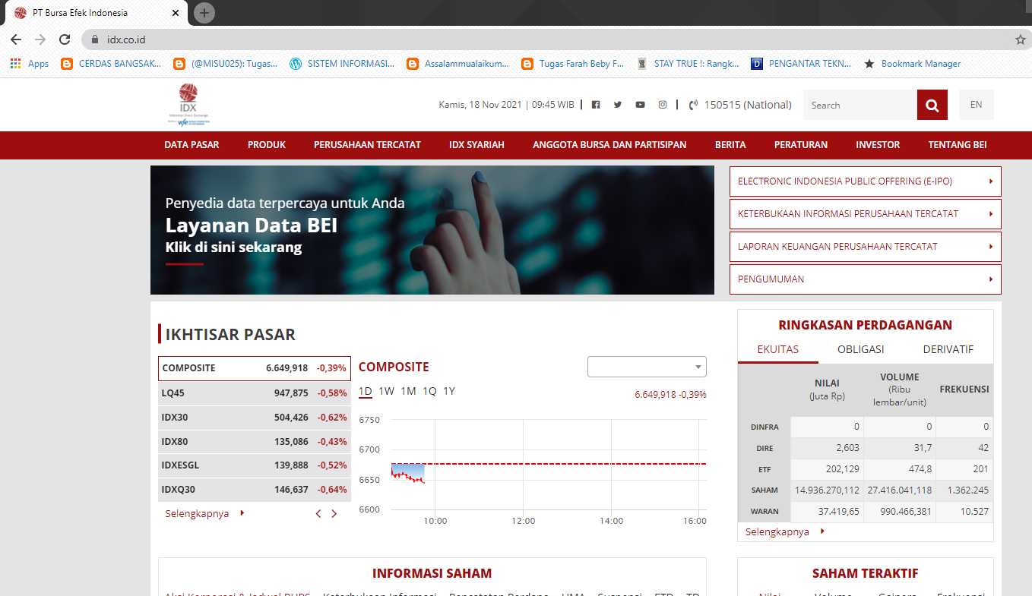
Jenis –jenis Big Data akuntansi

Slide 5
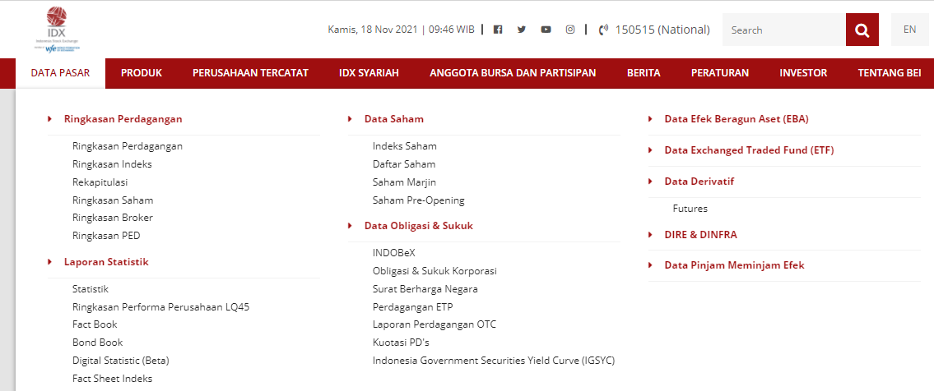
Jenis –jenis Big Data akuntansi

Slide 6
Jenis –jenis Big Data akuntansi

Slide 7
Jenis –jenis Big Data akuntansi

Slide 8
Jenis –jenis Big Data akuntansi
Indeks Saham
Indeks saham adalah ukuran statistic yang mencerminkan seluruh pergerakan harga atas sekumpulan saham yang dipilih berdasarkan kriteria dan metodologi tertentu dan evaluasi secara berkala. Tujuan/ manfaat dari indeks saham antara lain:
Mengukur sentiment pasar
Dijadikan produk investasi pasif seperti Reksa Dana
Benchmark bagi portofolio aktif
Proksi dalam mengukur dan membuat model pengembalian investasi (return), risiko sistematis, dan kinerja yang sesuai dengan risiko
Proksi untuk kelas asset pada alokasi aset

Slide 9
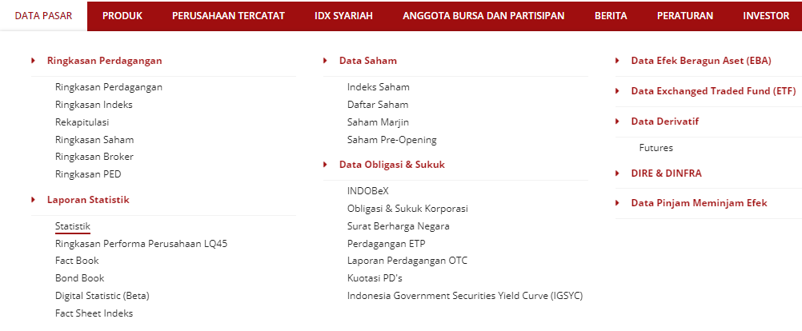
Jenis –jenis Big Data akuntansi

Slide 10
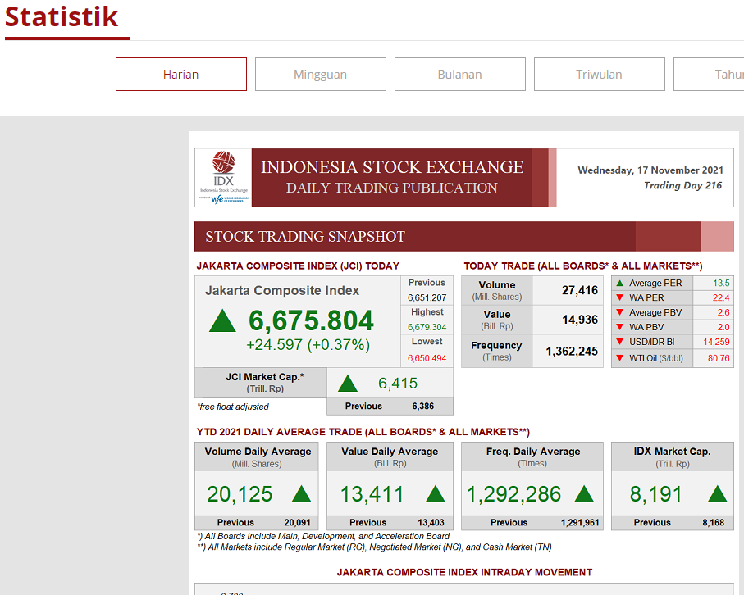
Periode Waktu Data

Slide 11
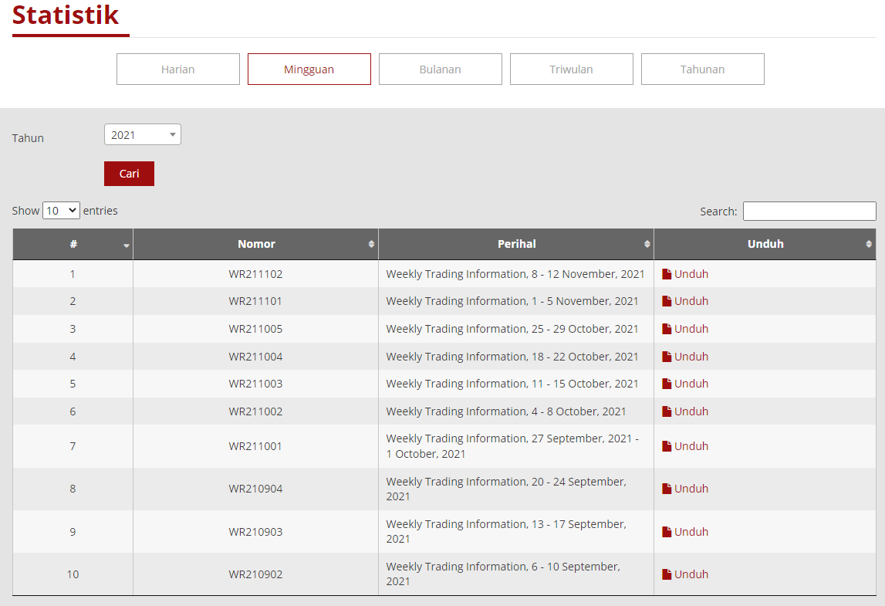
Periode Waktu Data

Slide 12
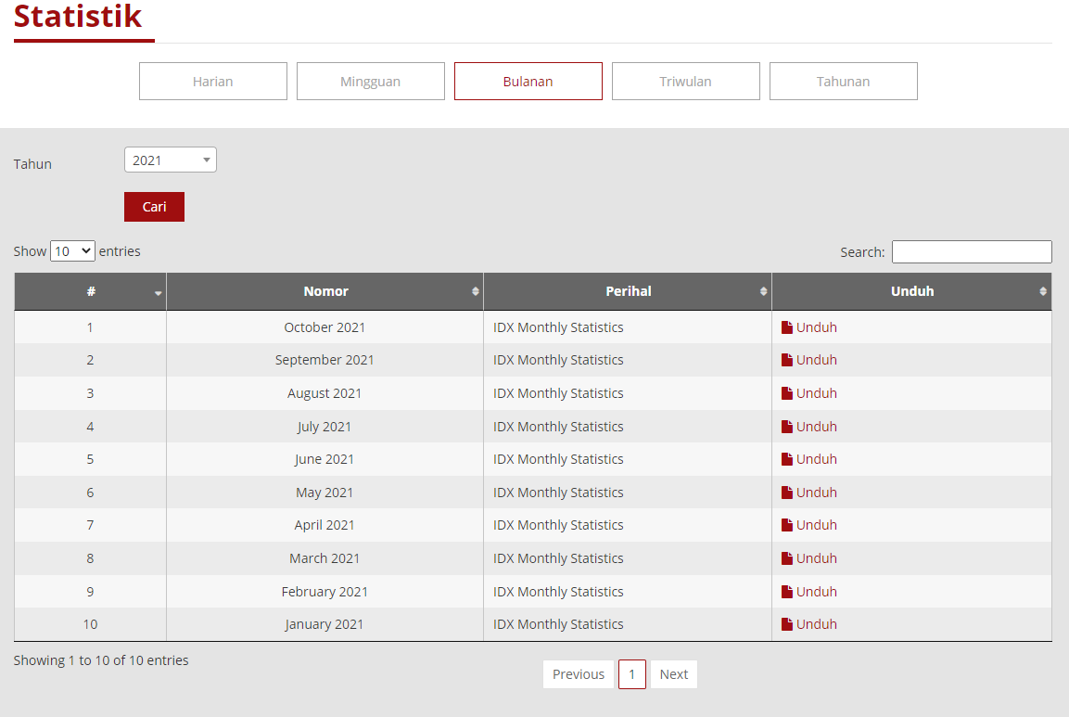
Periode Waktu Data

Slide 13
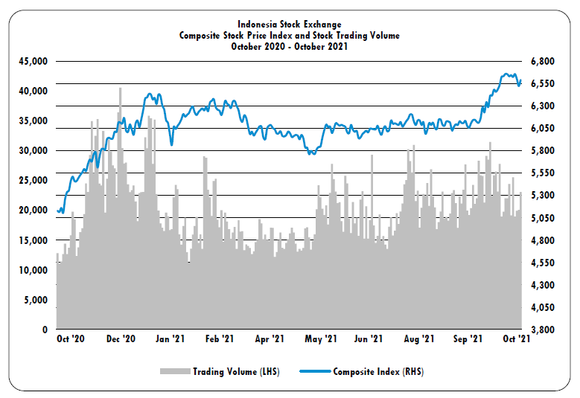
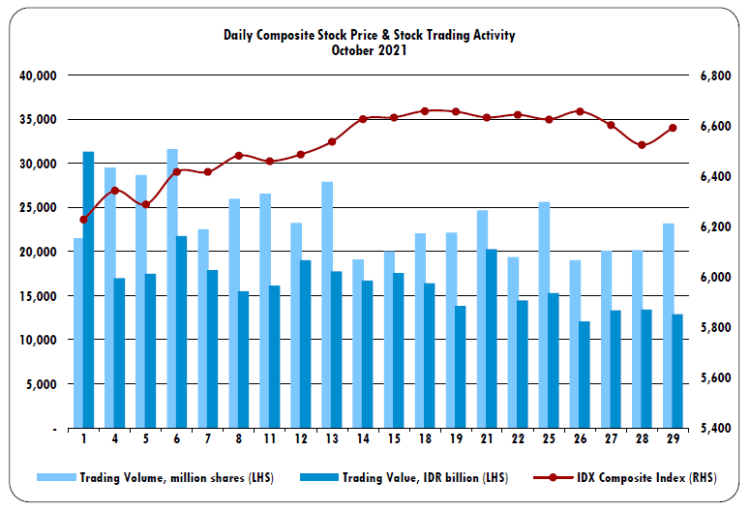
Periode Waktu Data

Slide 14
Pencarian Data

Slide 15
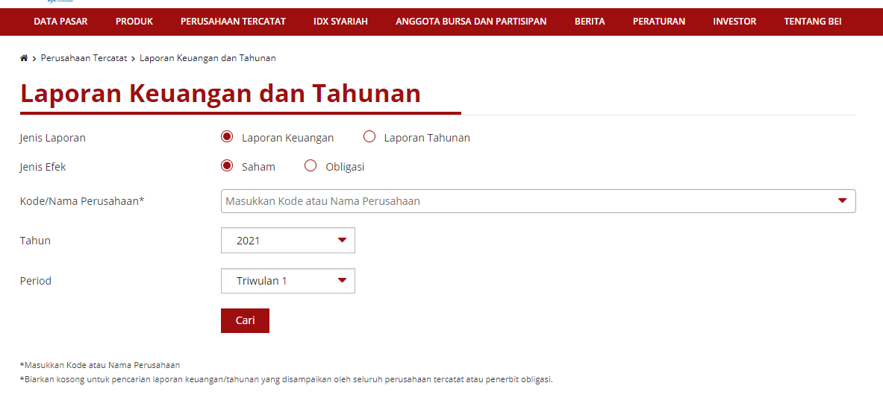
Pencarian Data

Slide 16
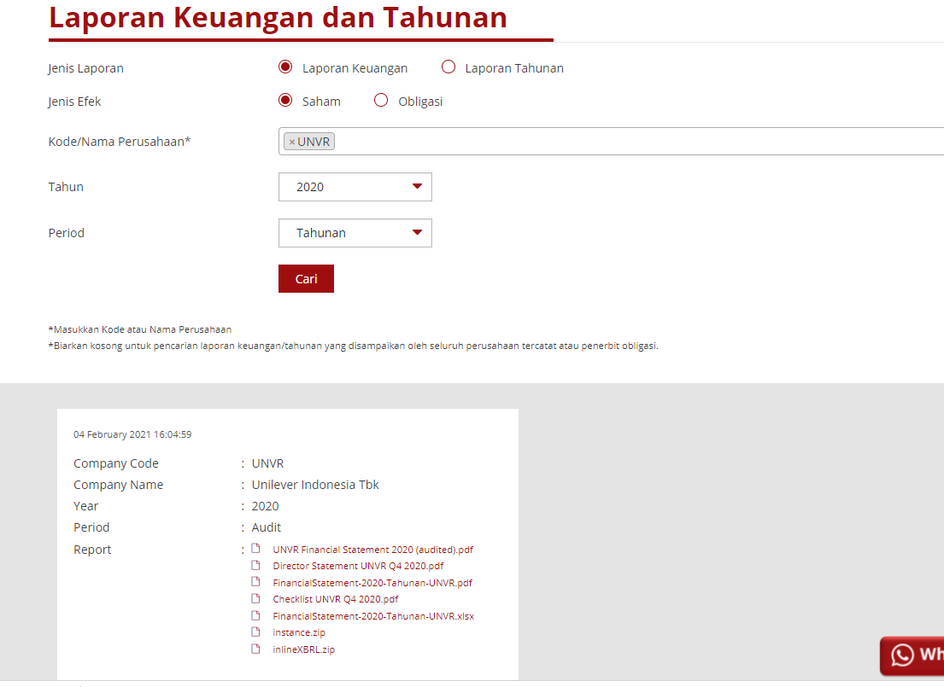
Pencarian Data

Slide 17
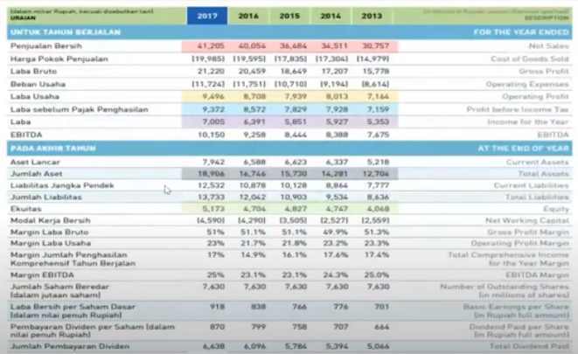
Pencarian Data

Slide 18
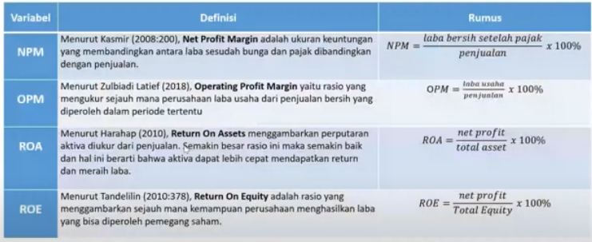
Metode pengolahan Data

Slide 19
Metode pengolahan Data

Slide 20
Metode pengolahan Data

Slide 21
Metode pengolahan Data

Slide 22
Metode pengolahan Data

Slide 23
Metode pengolahan Data

Slide 24
Metode pengolahan Data

Slide 25
Metode pengolahan Data

Slide 26
Metode pengolahan Data

Slide 27
Metode pengolahan Data

Slide 28
Tugas Perorangan Setiap harus orang berbeda perusahaannya
Buatlah Analisis data suatu perusahaan dengan data triwulan dalam 3 tahun dari idx dengan variable yang dicari seperti berikut:
Jelaskan makna dari olahan data NPM!
Jelaskan makna dari olahan data OPM!
Jelaskan makna dari olahan data ROA!
Jelaskan makna dari olahan data ROE!
Apa yang dapat disimpulkan dari kondisi keuangan perusahaan tersebut?

Slide 29
Terimakasih.

